Slide 1
数字电路与逻辑设计B
期末复习
南京邮电大学
电子与光学工程学院
臧裕斌

Slide 2
主题一 数制与码制
1.1 数制基本概念：计数规则
1.2 数制三要素：数码、位权、基数
1.3 常用数制
计数制 | 数码 | 基数 | 位权 | 举例
十进制 | 0~9 | 10 | 10^{i} | (123)₁₀ （456.321）_{D}
二进制 | 0、1 | 2 | 2^{i} | (1010)₂ (1001.101)_{B}
八进制 | 0~7 | 8 | 8^{i} | (567)₈ (745.217)_{O}
十六进制 | 0~9、A~F | 16 | 16^{i} | (2A2B)₁₆ (1B3.EC)_{H}

Slide 3
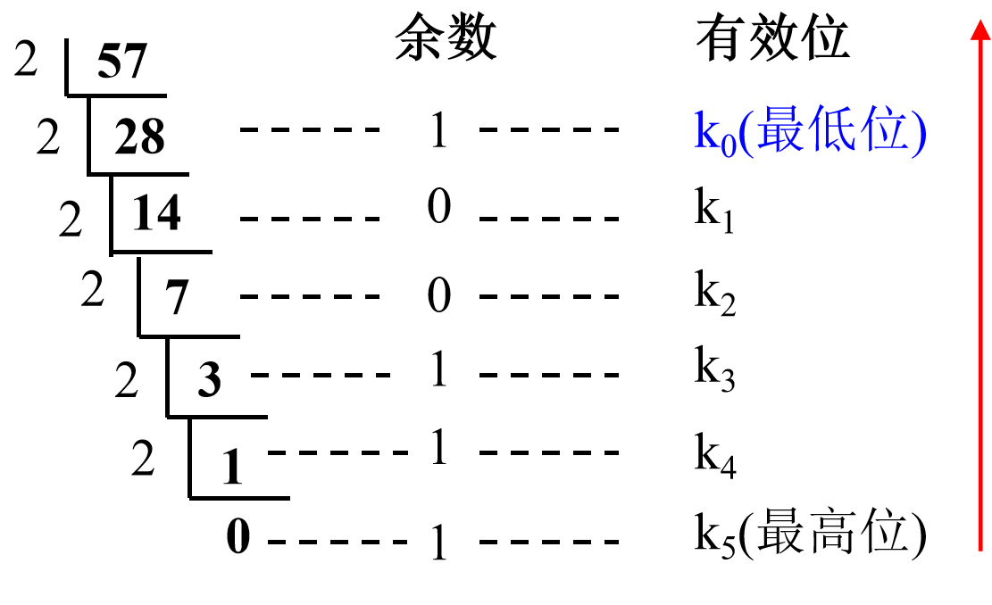
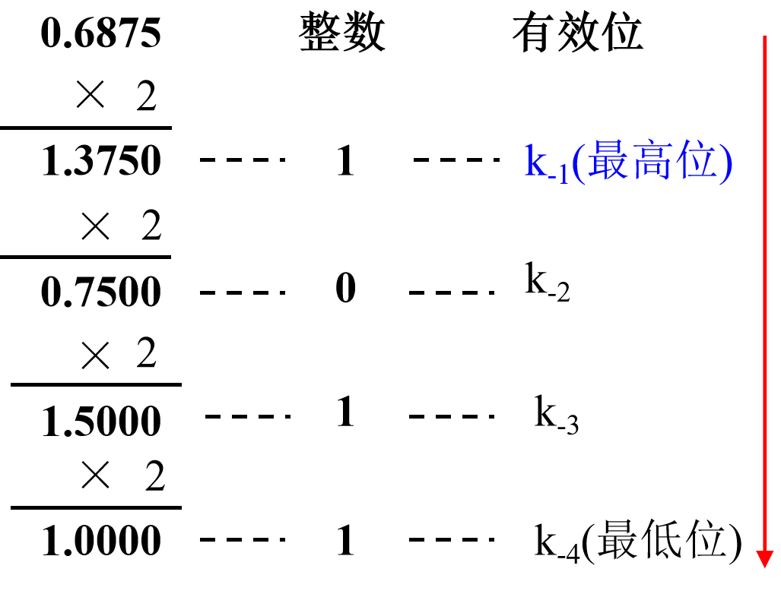
主题一 数制与码制
1.4 数制转换
(1)二转十——按权展开
(10.01)_{B} = 1×2¹ + 0×2⁰ + 0 ×2⁻¹ + 1 ×2⁻²= (2.25)_{D}
(2)十转二——基数乘除
整数部分：除2取余，倒序整理
小数部分：乘2取整，顺序整理

Slide 4
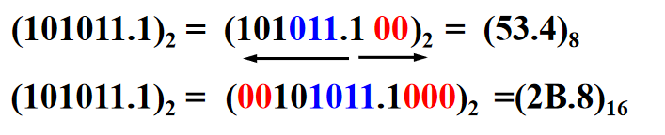
主题一 数制与码制
1.4 数制转换
(3)二转八——三个一组，整体缩合
(4)八转二——三个一组，整体展开
(5)二转十六——四个一组，整体缩合
(6)十六转二——四个一组，整体展开
(7)2^{n}转2^{m}——借助二进制中转
(8)其他——借助十进制中转

Slide 5
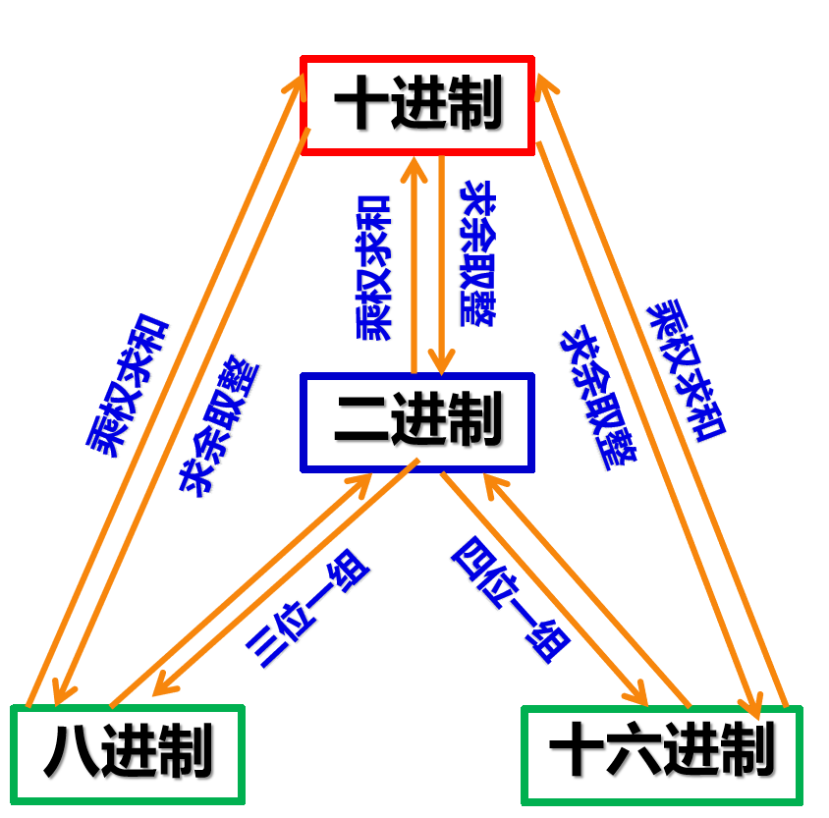
1.4 数制转换

Slide 6
主题一 数制与码制
1.5 常见二进制码
(1)自然二进制码
(2)循环二进制码（格雷码）
(3)8421BCD码
(4)余三码
(5)5421BCD码（格雷码）

Slide 7
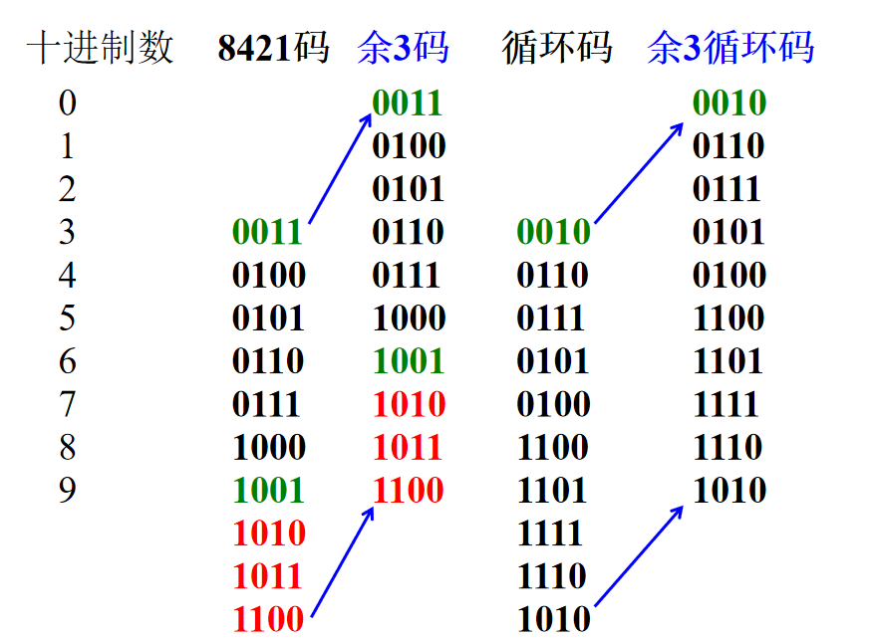
主题一 数制与码制
1.5 常见二进制码

Slide 8
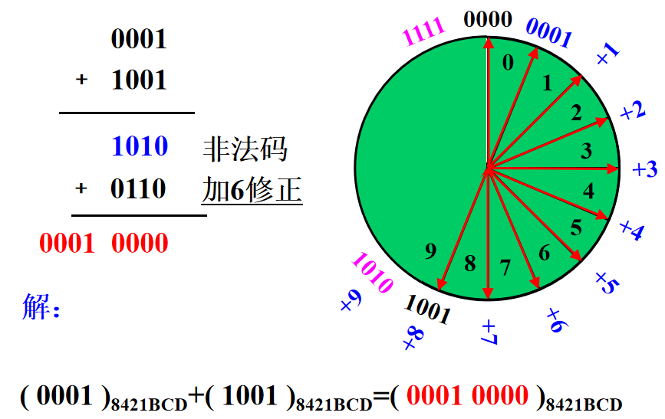
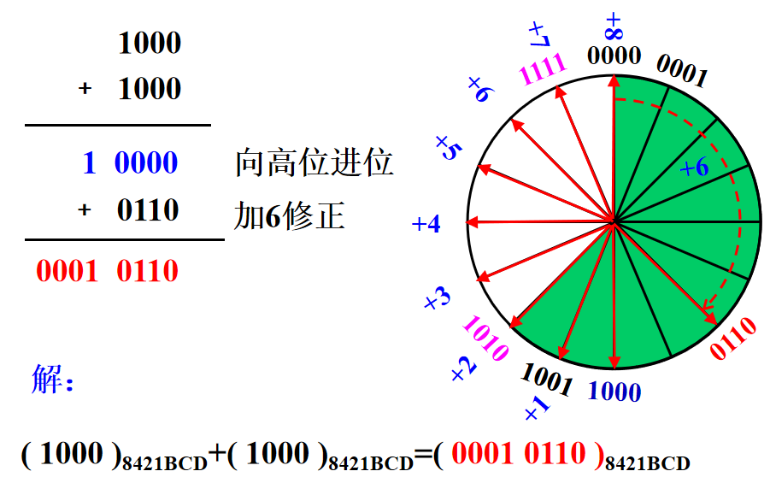
主题一 数制与码制
1.6 8421BCD码
(1)合法码范围：0000-1001
(2)BCD数加法——加0110修正的时机

Slide 9
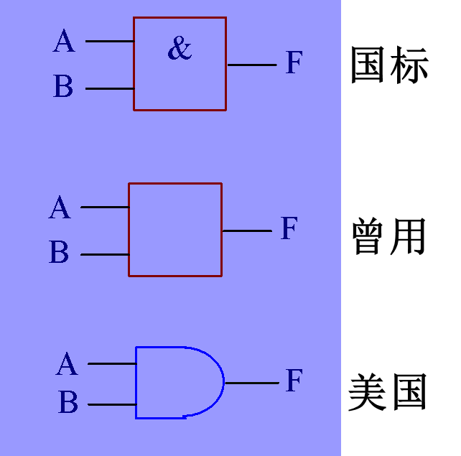
主题二 逻辑代数基础
2.1 逻辑代数基本概念、运算与符号
F = A · B
(1)与
F = A + B
(2)或
F = A
(3)非

Slide 10



主题二 逻辑代数基础
2.1 逻辑代数基本概念、运算与符号
(4)与非
(5)或非
(6)与或非

Slide 11
主题二 逻辑代数基础
2.1 逻辑代数基本概念、运算与符号
(7)异或
F = A⊕B = AB + AB
A B
F
0 0
0
0 1
1
1 0
1
1 1
0

Slide 12
主题二 逻辑代数基础
2.1 逻辑代数基本概念、运算与符号
(8)同或
F = A⊙B = A B + A B
A B
F
0 0
1
0 1
0
1 0
0
1 1
1

Slide 13
主题二 逻辑代数基础
2.1 逻辑代数基本概念、运算与符号
(8)同或
F = A⊙B = A B + A B
A B
F
0 0
1
0 1
0
1 0
0
1 1
1

Slide 14
主题二 逻辑代数基础
2.2 逻辑代数基本运算公式
1.自等律
A + 0 = A
A · 1 = A
2.吸收律
A + 1 = 1
A · 0 = 0
3.重叠律
A + A = A
A · A = A
4.互补律
A + A = 1
A · A = 0
5.还原律
A = A
6.交换律
A + B = B + A
A · B = B · A

Slide 15
主题二 逻辑代数基础
2.2 逻辑代数基本运算公式
1.自等律
A + 0 = A
A · 1 = A
2.吸收律
A + 1 = 1
A · 0 = 0
3.重叠律
A + A = A
A · A = A
4.互补律
A + A = 1
A · A = 0
5.还原律
A = A
6.交换律
A + B = B + A
A · B = B · A

Slide 16
主题二 逻辑代数基础
2.2 逻辑代数基本运算公式
7.结合律
A + B + C
= (A + B) + C
= A + (B + C)
A · B · C
= (A · B) · C
= A · (B · C)
8.分配律
A ·(B + C)
= AB + AC
A + BC
= (A + B) ·(A + C)
9.反演律
A + B = A · B
AB = A + B

Slide 17
主题二 逻辑代数基础
2.3 逻辑代数常用公式
1.合并相邻项公式 AB + AB = A
2. 消项公式 A + AB = A
3. 消去互补因子公式 A + AB = A + B
4. 多余项（生成项）公式
AB + AC + BC = AB +AC
证明：AB + AC + BC = AB + AC + ( A + A )BC
= AB + AC + ABC + ABC
= AB + AC

Slide 18
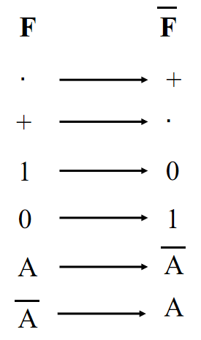
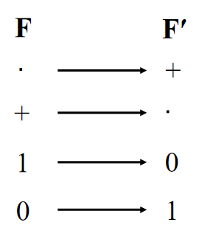
主题二 逻辑代数基础
2.4 逻辑函数运算三大规则
(1)代入规则——适用于等式
(2)反演规则
(3)对偶规则

Slide 19
主题二 逻辑代数基础
2.5 逻辑函数的表达形式
(1)与非——与非
(2)或非——或非
(3)标准与或式（由最小项构成）
【最小项】是一种特殊的乘积项（与项），在该乘积项中逻辑函数的所有变量都要以原变量或反变量的形式出现一次，而且只能出现一次。
(4)最简与或式（如何化简？）
【公式法】
【卡诺图】

Slide 20
主题二 逻辑代数基础
2.6 原函数、反函数与对偶函数
(1)公式法之间的关联
F
F′
F
·
+
+
+
·
·
1
0
0
0
1
1
A
A
A
A
A
A

Slide 21
主题二 逻辑代数基础
2.6 原函数、反函数与对偶函数
(2)标准与或式之间的关联

Slide 22
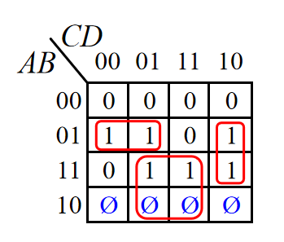
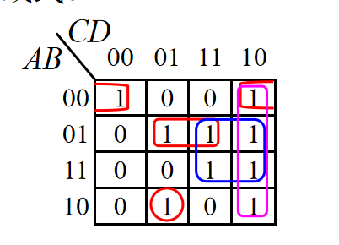
主题二 逻辑代数基础
2.7 逻辑函数的化简
(1)公式法
(2)卡诺图法

Slide 23
主题三 组合逻辑电路
3.1 SSI组合逻辑电路的分析
(1)分析步骤
(a)从输入端开始，逐级推导函数表达式，再变换、化简
(b) 列真值表
(c)确定逻辑功能
组合电路
表达式
真值表
功能描述

Slide 24
主题三 组合逻辑电路
3.1 常用的SSI组合逻辑电路
(1)半加器
输入 | 输出
A B | C S
0 0 | 0 0
0 1 | 0 1
1 0 | 0 1
1 1 | 1 0

Slide 25
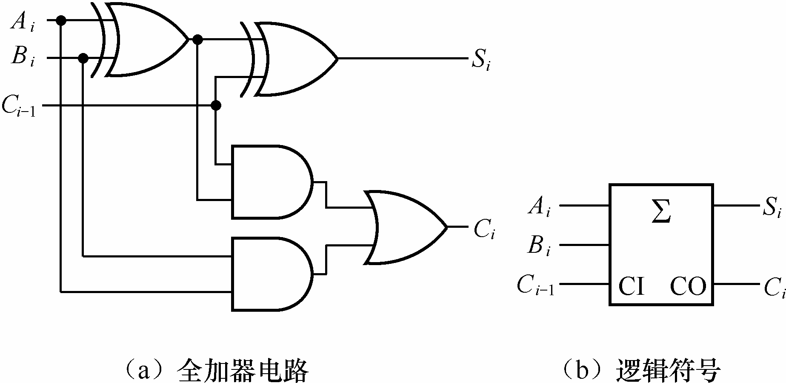
主题三 组合逻辑电路
3.1 常用的SSI组合逻辑电路
(2)全加器

Slide 26
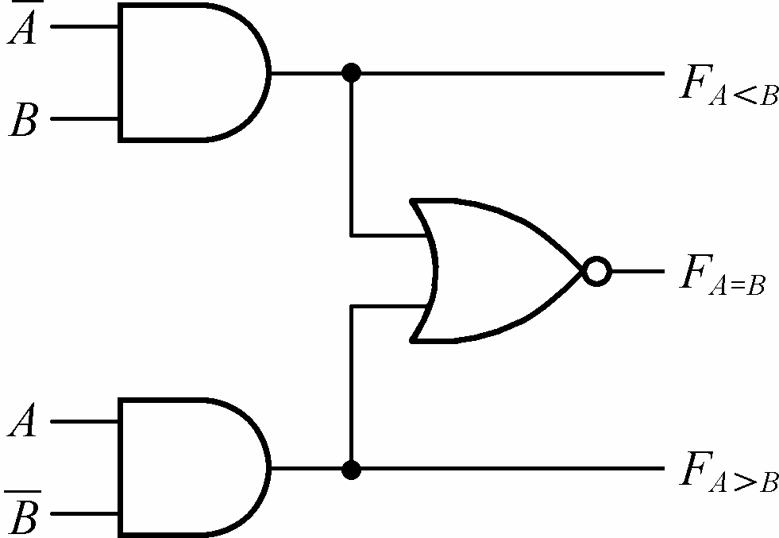
主题三 组合逻辑电路
3.1 常用的SSI组合逻辑电路
(3)1位比较器
输 入 | 输 出
A B | F_{A<B} F_{A=B} F_{A>B}
0 0 | 0 1 0
0 1 | 1 0 0
1 0 | 0 0 1
1 1 | 0 1 0

Slide 27
主题三 组合逻辑电路
3.2 SSI组合逻辑电路的设计
(1)设计步骤
(a)列真值表；
(b)写最简表达式；
(c)画逻辑电路

Slide 28
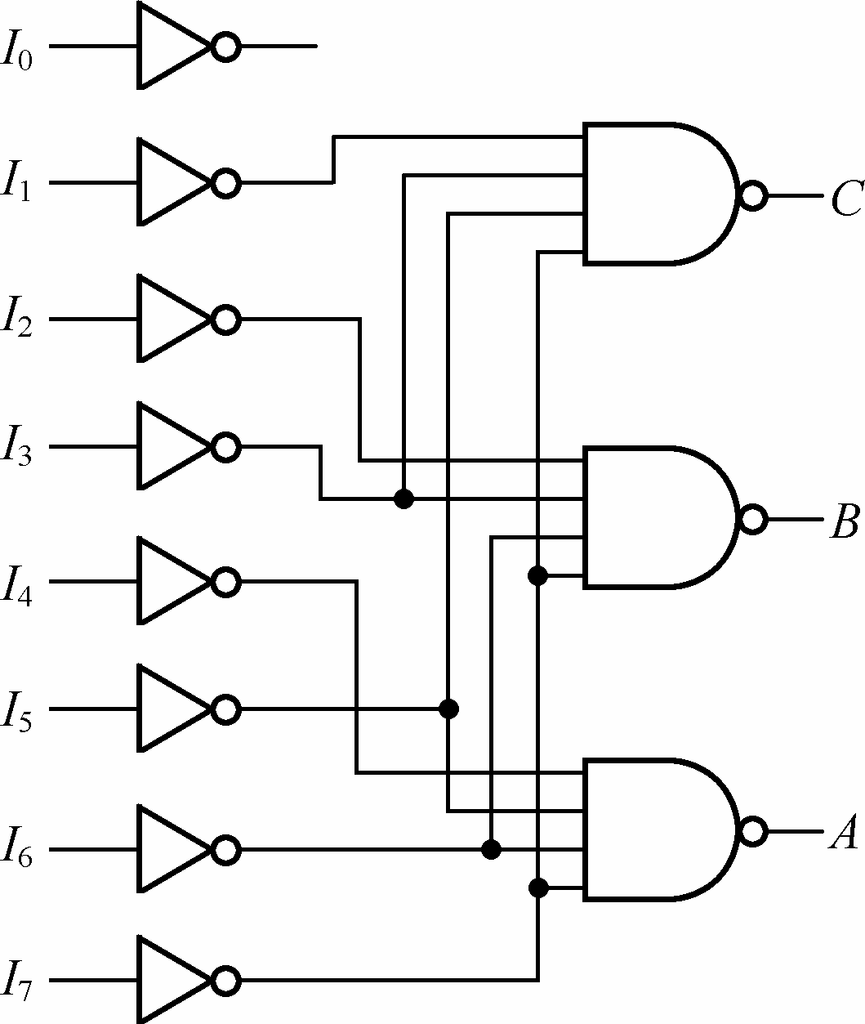
主题三 组合逻辑电路
3.3 常用的MSI组合逻辑电路模块
(1)8—3普通编码器
输 入 | 输 出
I₀ I₁ I₂ I₃ I₄ I₅ I₆ I₇ | A B C
1 0 0 0 0 0 0 0 | 0 0 0
0 1 0 0 0 0 0 0 | 0 0 1
0 0 1 0 0 0 0 0 | 0 1 0
0 0 0 1 0 0 0 0 | 0 1 1
0 0 0 0 1 0 0 0 | 1 0 0
0 0 0 0 0 1 0 0 | 1 0 1
0 0 0 0 0 0 1 0 | 1 1 0
0 0 0 0 0 0 0 1 | 1 1 1

Slide 29
主题三 组合逻辑电路
3.3 常用的MSI组合逻辑电路模块
(1)8—3普通编码器
输 入 | 输 出
I₀ I₁ I₂ I₃ I₄ I₅ I₆ I₇ | A B C
1 0 0 0 0 0 0 0 | 0 0 0
0 1 0 0 0 0 0 0 | 0 0 1
0 0 1 0 0 0 0 0 | 0 1 0
0 0 0 1 0 0 0 0 | 0 1 1
0 0 0 0 1 0 0 0 | 1 0 0
0 0 0 0 0 1 0 0 | 1 0 1
0 0 0 0 0 0 1 0 | 1 1 0
0 0 0 0 0 0 0 1 | 1 1 1

Slide 30
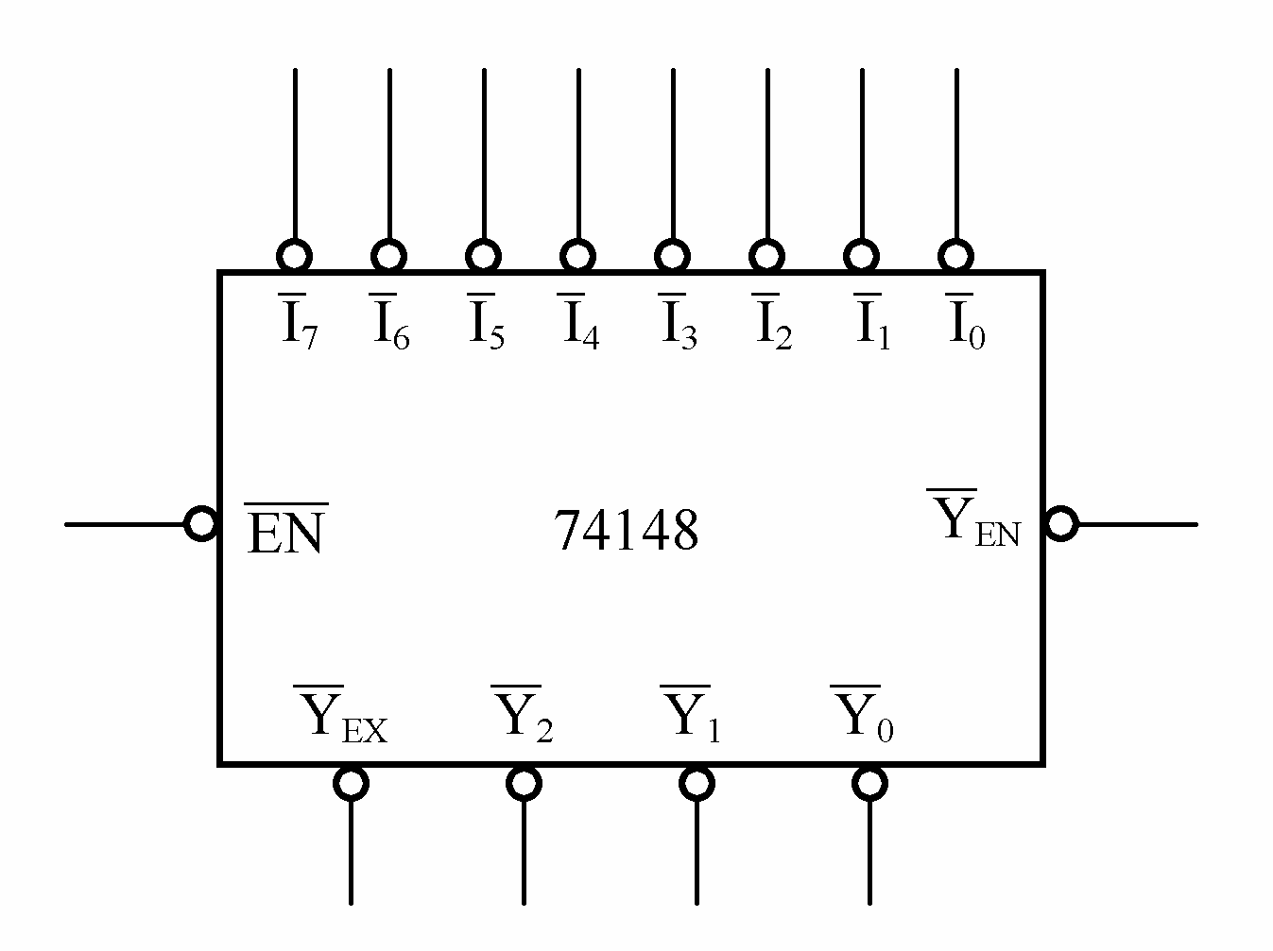
主题三 组合逻辑电路
3.3 常用的MSI组合逻辑电路模块
(2)8—3优先编码器74148
低电平有效
输入使能端
输出使能端
EN (Enable)
反码
输出有效标志端
输出端

Slide 31
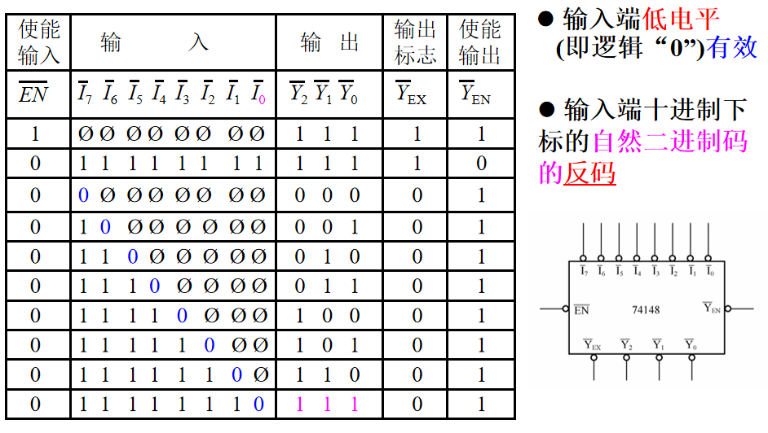
主题三 组合逻辑电路
3.3 常用的MSI组合逻辑电路模块
(2)8—3优先编码器74148

Slide 32
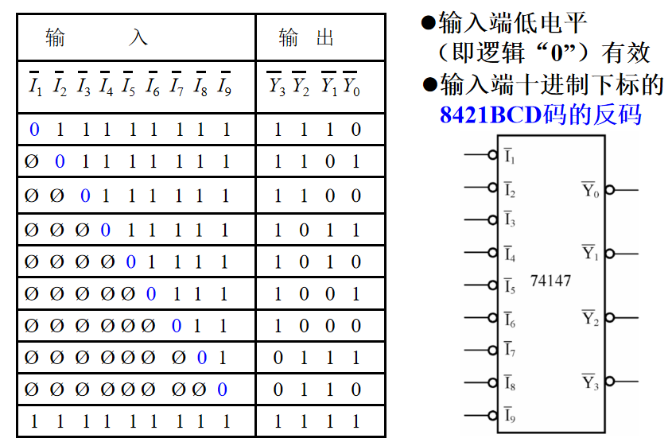
主题三 组合逻辑电路
3.3 常用的MSI组合逻辑电路模块
(3)二—十进制优先编码器74147

Slide 33
主题三 组合逻辑电路
3.3 常用的MSI组合逻辑电路模块
(4)双2-4线译码器74139
使能输入
输 入
输 出
EN
A₁ A₀
Y₀ Y₁ Y₂ Y₃
1
Ø Ø
1 1 1 1
0
0 0
0 1 1 1
0
0 1
1 0 1 1
0
1 0
1 1 0 1
0
1 1
1 1 1 0

Slide 34
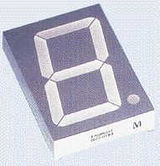
主题三 组合逻辑电路
3.3 常用的MSI组合逻辑电路模块
(5)七段数码管

Slide 35
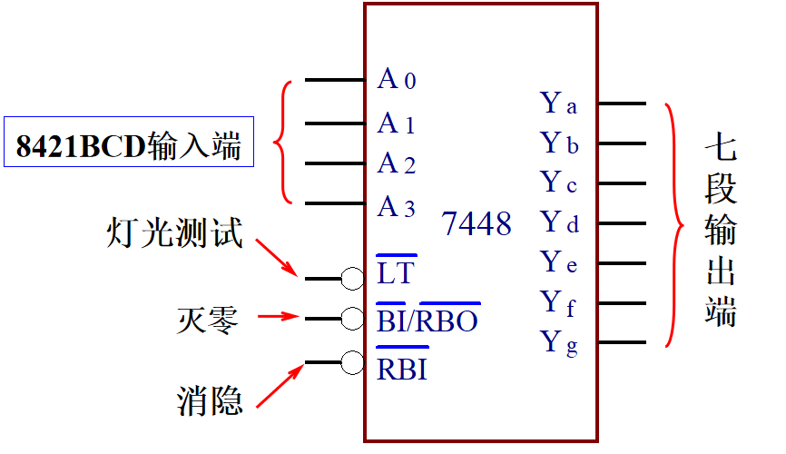
主题三 组合逻辑电路
3.3 常用的MSI组合逻辑电路模块
(6)数字显示译码器7448

Slide 36
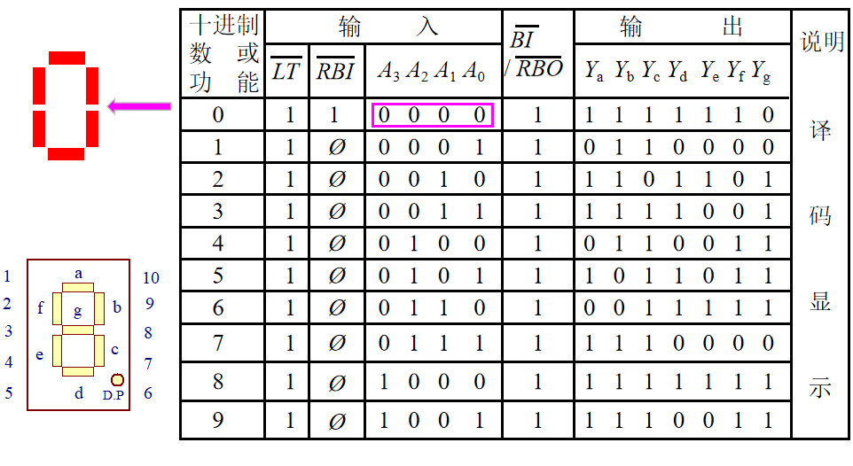
主题三 组合逻辑电路
3.3 常用的MSI组合逻辑电路模块
(6)数字显示译码器7448

Slide 37
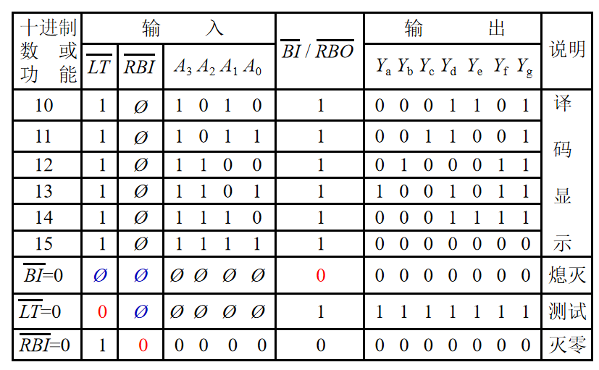
主题三 组合逻辑电路
3.3 常用的MSI组合逻辑电路模块
(6)数字显示译码器7448

Slide 38
主题三 组合逻辑电路
3.3 常用的MSI组合逻辑电路模块
(7)双四选一数据选择器74153

Slide 39
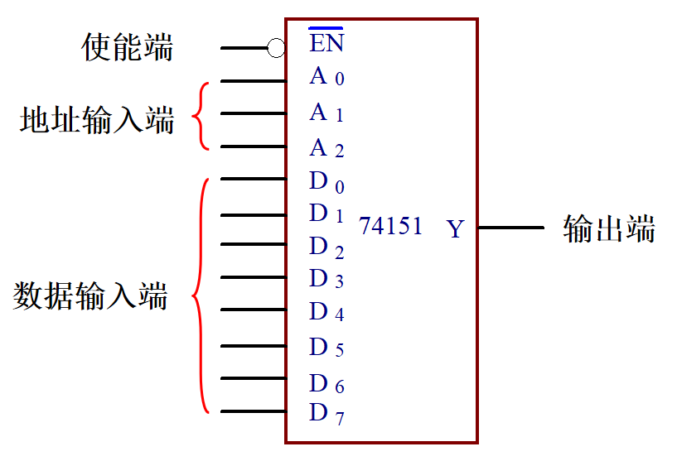
主题三 组合逻辑电路
3.3 常用的MSI组合逻辑电路模块
(8)八选一数据选择器74151

Slide 40
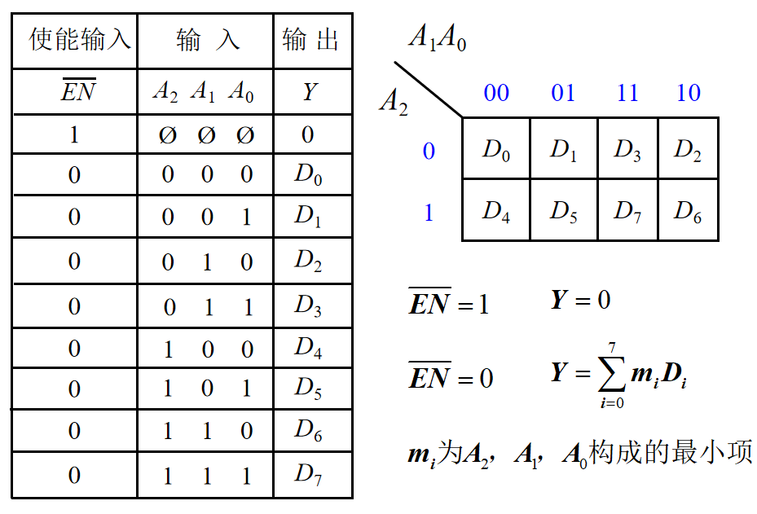
主题三 组合逻辑电路
3.3 常用的MSI组合逻辑电路模块
(8)八选一数据选择器74151

Slide 41
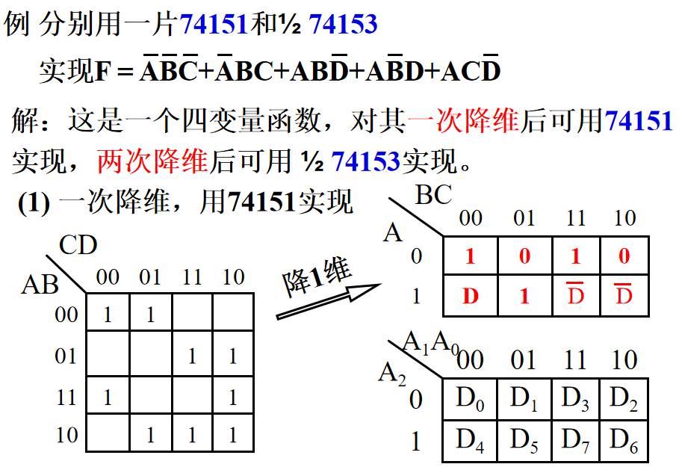
主题三 组合逻辑电路
3.3 常用的MSI组合逻辑电路模块
(9)利用数据选择器实现任意逻辑函数（卡诺图降维）

Slide 42
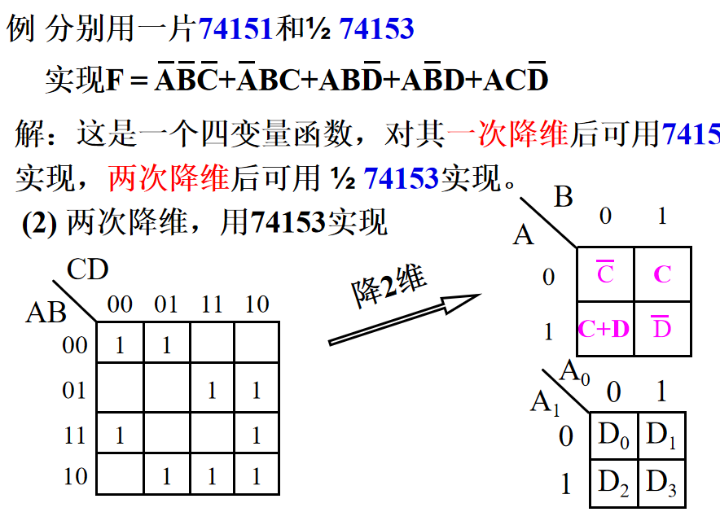
主题三 组合逻辑电路
3.3 常用的MSI组合逻辑电路模块
(9)利用数据选择器实现任意逻辑函数（卡诺图降维）

Slide 43
主题三 组合逻辑电路
3.3 常用的MSI组合逻辑电路模块
(10)数据比较器 7485

Slide 44
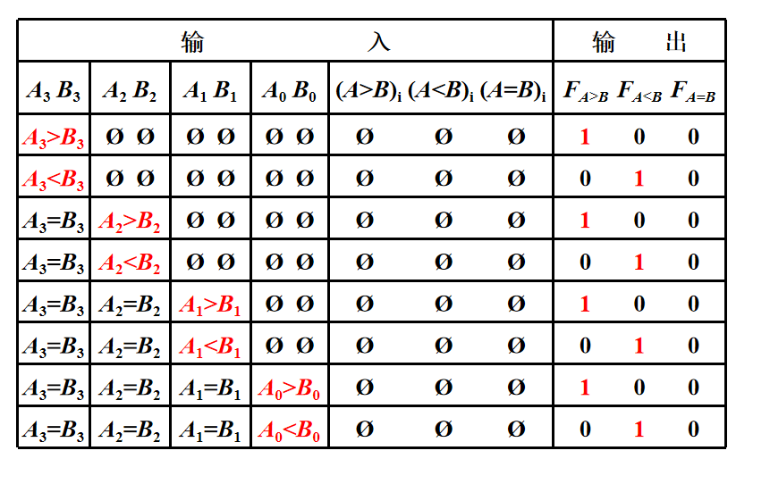
主题三 组合逻辑电路
3.3 常用的MSI组合逻辑电路模块
(10)数据比较器 7485

Slide 45
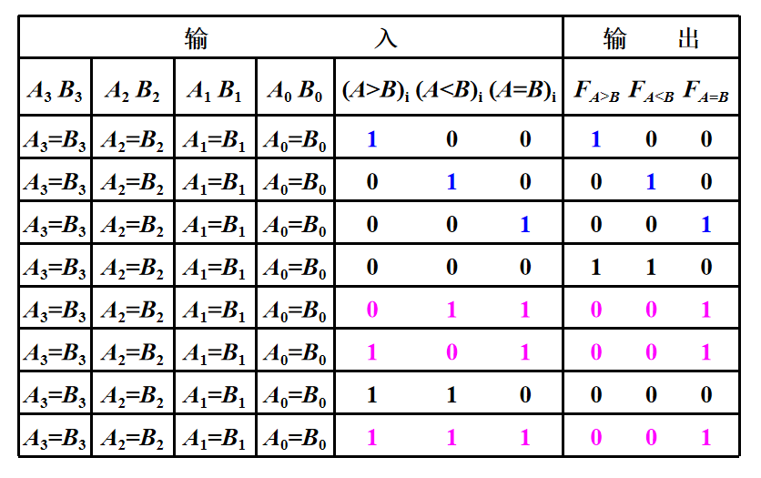
主题三 组合逻辑电路
3.3 常用的MSI组合逻辑电路模块
(10)数据比较器 7485

Slide 46
主题三 组合逻辑电路
3.3 常用的MSI组合逻辑电路模块
(11)四位串行进位全加器

Slide 47
主题三 组合逻辑电路
3.3 常用的MSI组合逻辑电路模块
(12)四位超前进位全加器
3.4 MSI组合逻辑电路的分析与设计

Slide 48
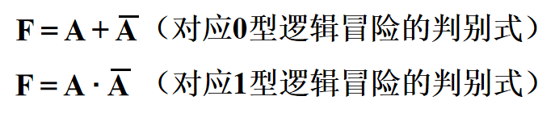
主题三 组合逻辑电路
3.5 组合逻辑电路的竞争与冒险
(1)竞争的概念
(2)冒险的概念——0型、1型
(3)判别
卡诺图相切
(4)消除
(a)增加冗余项 (b)加滤波电容 (c)加取样脉冲

Slide 49
主题四 触发器
4.1 基本RS触发器
S_{D}、R_{D}
：输入端
Q
Q
直接置1(或0)端
直接置位(或复位)端
G₁
&
&
G₂
控制输入端
数据输入端
S_{D}
R_{D}
激励输入端
(a) 逻辑电路
触发输入端

Slide 50
主题四 触发器
4.1 基本RS触发器
S_{D} | R_{D} | Q^{n} | Q^{n+1} | 功能
0 | 0 | 0 | 1* | 禁止
0 | 0 | 1 | 1* | 禁止
0 | 1 | 0 | 1 | 置1
0 | 1 | 1 | 1 | 置1
1 | 0 | 0 | 0 | 置0
1 | 0 | 1 | 0 | 置0
1 | 1 | 0 | 0 | 保持
1 | 1 | 1 | 1 | 保持
Q^{n+1} = S_{D} + R_{D}Q^{n}
S_{D} + R_{D} = 1 (约束条件)

Slide 51
主题四 触发器
4.2 钟控电平SR触发器
CP =0时，Q^{n+1}=Q^{n}
Q^{n+1}=S+RQ^{n}
CP =1时，
SR=0

Slide 52
主题四 触发器
4.3 钟控电平D触发器
CP =0时，Q^{n+1}=Q^{n}
CP =1时，
Q^{n+1}=D

Slide 53
主题四 触发器
4.4 钟控边沿D触发器
Q
Q
CP
1D
C1
&
S
R
保
持
转移
保
持
保
持
D
D
S
D
CP
R
1
2
D
次态方程：Q^{n+1}=[ D ]·CP

Slide 54
主题四 触发器
4.5 钟控边沿JK触发器
Q
Q
1J
C1
1K
J
CP
K
Q^{n+1}=[ JQ^{n}+KQ^{n}]·CP

Slide 55
主题四 触发器
4.6 钟控边沿T触发器
T
Q
Q
T
1J
CP
C1
CP
Q
1K
Q
Q^{n+1}=[TQ^{n}+TQ^{n}]·CP
=1
1D
Q
Q^{n+1}=[TQ^{n}+TQ^{n}]·CP
T
CP
C1
Q

Slide 56
主题四 触发器
4.7 钟控边沿T’触发器
Q
1
1J
Q
CP
C
CP
C1
Q
1
1K
Q
Q^{n+1}=[ Q^{n} ]·CP
1D
Q
Q^{n+1}=[ Q^{n} ]·CP
CP
C1
Q

Slide 57
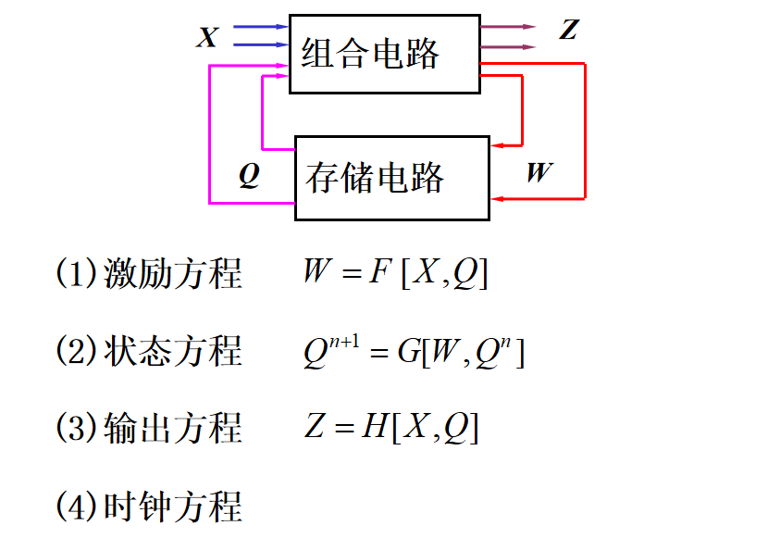
主题五 时序逻辑电路
5.1 时序逻辑电路分析

Slide 58
主题五 时序逻辑电路
5.2 寄存器与移存器
(1)级联型寄存器
Q
3
Q
2
Q
1
Q
0
C
1
1
D
C
1
1
D
C
1
1
D
C
1
1
D
D
3
D
2
D
1
D
0

Slide 59
主题五 时序逻辑电路
5.2 寄存器与移存器
(2)MSI移存器74194
并 行 输 出
异步
清“0”
工作模式控制
时钟
右移
输入
左移
输入
并 行 输 入

Slide 60
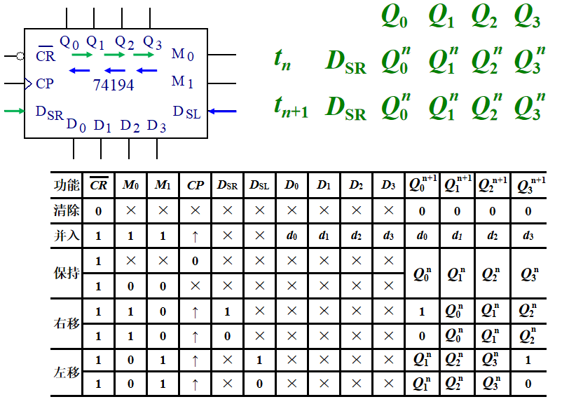
主题五 时序逻辑电路
5.2 寄存器与移存器
(2)MSI移存器74194

Slide 61
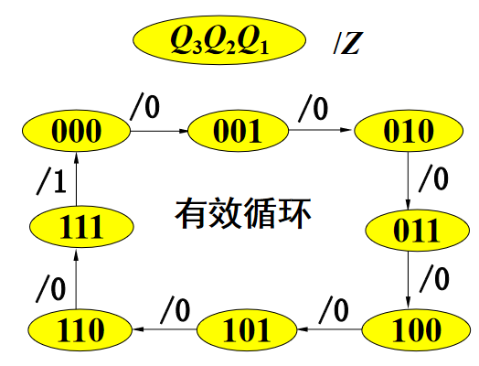
主题五 时序逻辑电路
5.3 计数器
(1)级联型二进制加法计数器

Slide 62
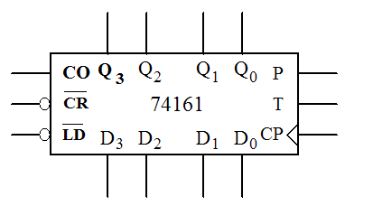
主题五 时序逻辑电路
5.3 计数器
(2)MSI同步计数器74161
并行输出数据端
进位输出端
工作模式控制端
异步清0控制端
同步置数控制端
计数脉冲输入端
并行输入数据端

Slide 63
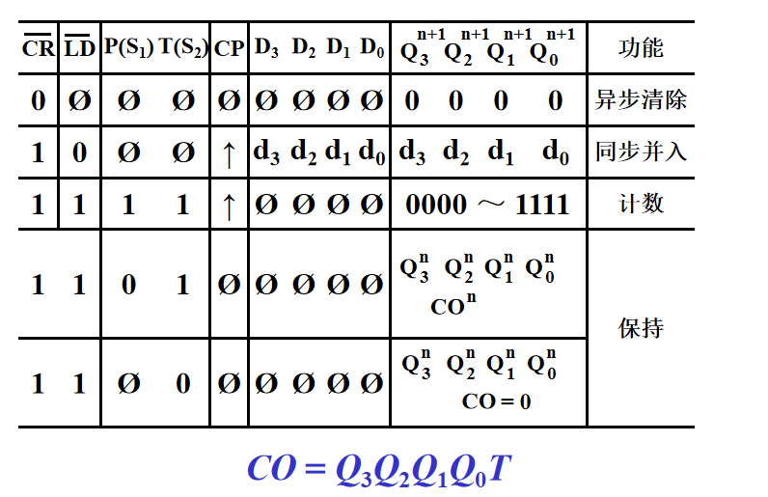
主题五 时序逻辑电路
5.3 计数器
(2)MSI同步模16加法计数器74161

Slide 64
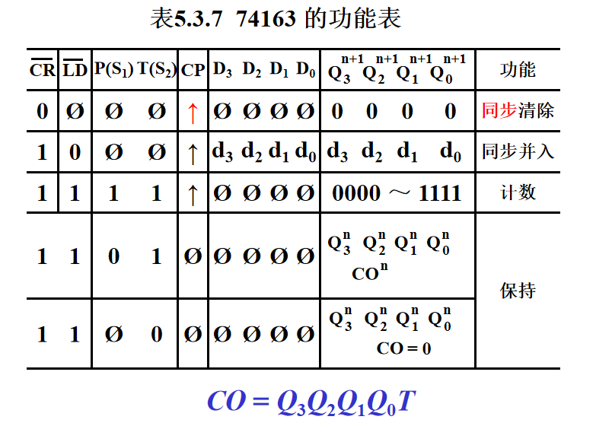
主题五 时序逻辑电路
5.3 计数器
(3)MSI同步模16加法计数器74163

Slide 65
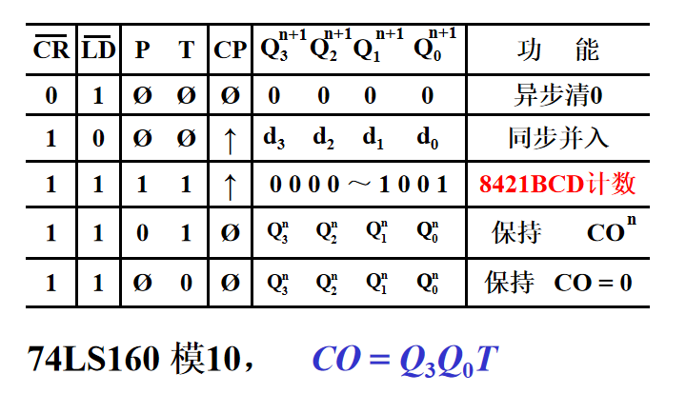
主题五 时序逻辑电路
5.3 计数器
(4)MSI同步模10加法计数器74160

Slide 66
主题五 时序逻辑电路
5.3 计数器
(5)三类MSI同步加法计数器比较
74161 模16 (同步计数、异步清0)
74163 模16 (同步计数、同步清0)
进位CO = Q₃Q₂Q₁Q₀ ⋅ T (1111时产生进位)
74160 模10 (同步计数、异步清0)
进位CO = Q₃Q₀ ⋅ T (1001时产生进位)

Slide 67
主题五 时序逻辑电路
5.3 计数器
(6)同步级联（控制CO）、异步级联（控制CLK）
(7)任意M<16计数器设计
a.清零法（利用复位端）
自动跳转
S₀
S₁
S₂
S_{M-1}
S_{M}
S_{N-1}
强制跳转
同步
异步
涉及清零、计数工作模式

Slide 68
主题五 时序逻辑电路
5.3 计数器
(6)同步级联（控制CO）、异步级联（控制CLK）
(7)任意M<16计数器设计
b.置数法（利用置数控制端，并行输入端）
预置0
S₀
S₁
S₂
S₃
S₄
S₅
S₁₀
S₁₁
S₁₂
S₁₃
S₁₄
S₁₅
关键：控制端同步/异步，起跳状态选择，
反馈引导门的设计
…

Slide 69
主题五 时序逻辑电路
5.3 计数器
(6)同步级联（控制CO）、异步级联（控制CLK）
(7)任意M<16计数器设计
b.置数法（利用置数控制端，并行输入端）
预置0
S₀
S₁
S₂
S₃
S₄
S₅
S₁₀
S₁₁
S₁₂
S₁₃
S₁₄
S₁₅
关键：控制端同步/异步，起跳状态选择，
反馈引导门的设计
…
(8)移存型计数器——环形、扭环形

Slide 70
主题五 时序逻辑电路
5.4 序列码发生器
(1)级联触发器+反馈门电路
STEP1. 求触发器的级数
STEP2. 划线法确定状态（移动方向与划线方向相反）
STEP3. 检查状态表循环模态内有无重复状态
STEP3a. 有，则触发器级数+1，重做STEP2
STEP3b. 无，做STEP4
STEP4. 根据状态表生成反馈门电路的真值表
STEP5. 利用卡诺图化简并求取反馈函数
STEP6. 得到最终设计电路

Slide 71
主题五 时序逻辑电路
5.4 序列码发生器
(2)级联触发器+数据选择器
STEP1. 求触发器的级数
STEP2. 划线法确定状态（移动方向与划线方向相反）
STEP3. 检查状态表循环模态内有无重复状态
STEP3a. 有，则触发器级数+1，重做STEP2
STEP3b. 无，做STEP4
STEP4. 根据状态表生成反馈逻辑的真值表
STEP5. 检查MUX地址线是否大于等于触发器状态数
STEP5a. 大于等于，无需降维
STEP5b. 小于，卡诺图降维，多余状态踢至D端

Slide 72
主题五 时序逻辑电路
5.4 序列码发生器
(3)计数器+数据选择器
STEP1. 求生成序列模长M
STEP2. 设计模M计数器
STEP3. 根据计数状态表生成反馈逻辑的真值表
STEP4. 检查MUX地址线是否大于等于触发器状态数
STEP4a. 大于等于，无需降维
STEP4b. 小于，卡诺图降维，多余状态踢至D端
(4)其他方案
MSI移存器+门电路/数据选择器。。。

Slide 73
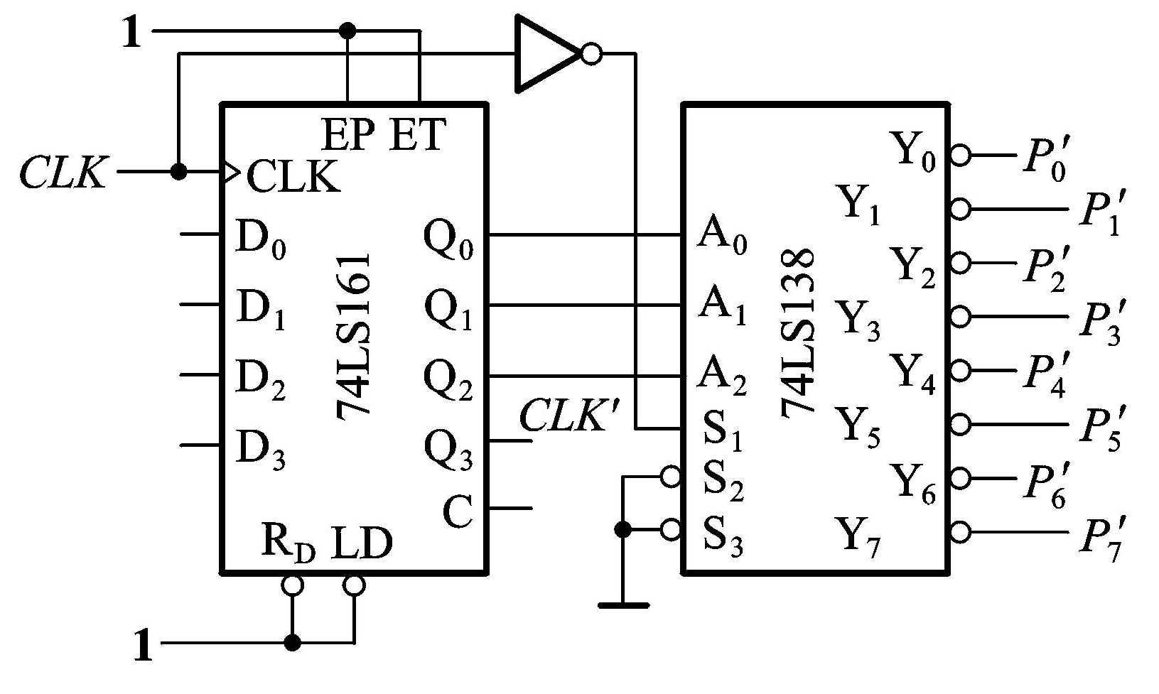
主题五 时序逻辑电路
5.5 顺序脉冲发生器
(1)环形计数器模式
(2)扭环形计数器模式
(3)计数器+译码器模式
5.6 分频器、节拍器。。。

Slide 74
主题五 时序逻辑电路
5.7 一般时序电路分析
1.分析电路结构
(1)组合电路、存储电路
(2)输入信号X、输出信号Z
(3)电路类型（同步、异步；Mealy、Moore）
2.写出四组方程
(2)各触发器的激励方程
(1)时钟方程
(4)电路的输出方程
(3)各触发器的次态方程
3.作状态转移表或状态转移图或波形图
如无特别说明，所有时序电路分析设计后均需考虑自启动性问题！

Slide 75
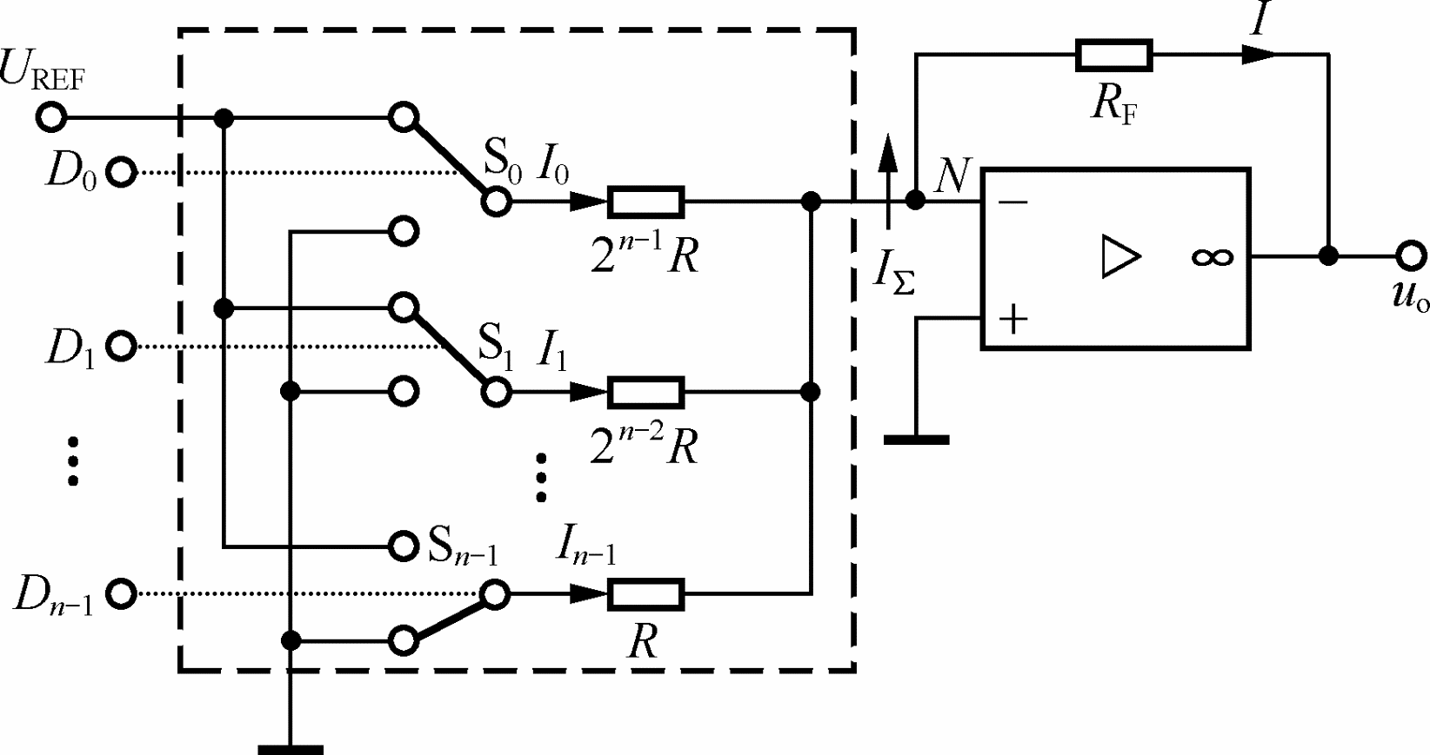
主题六 A/D与D/A转换
6.1 常用的D/A转换电路
(1)权电阻网络

Slide 76
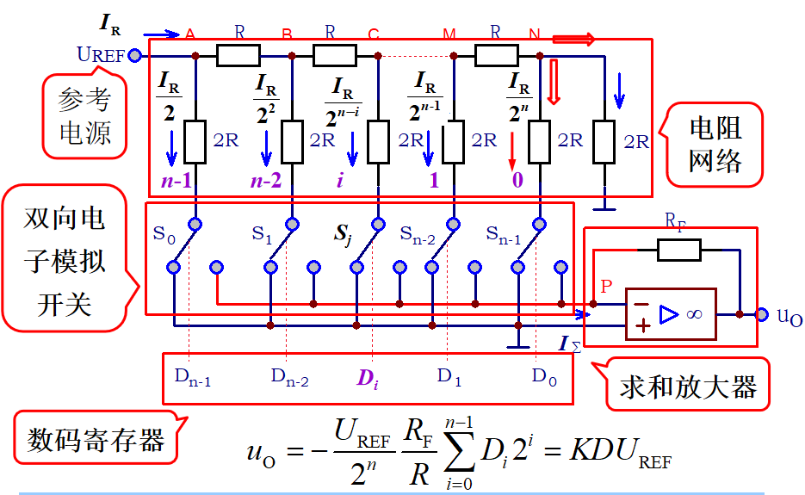
主题六 A/D与D/A转换
6.1 常用的D/A转换电路
(2)倒T型网络

Slide 77
主题六 A/D与D/A转换
6.2 DAC常用指标
(1)转换电压
(2)满量程电压
(3)分辨率

Slide 78
主题六 A/D与D/A转换
6.3 A/D的一般流程
采样
保持
量化
编码
u₁(t)
D
u_{O}(t)
t
0
t
t
0
量化电平
量化单位△的整数倍
0
t

Slide 79
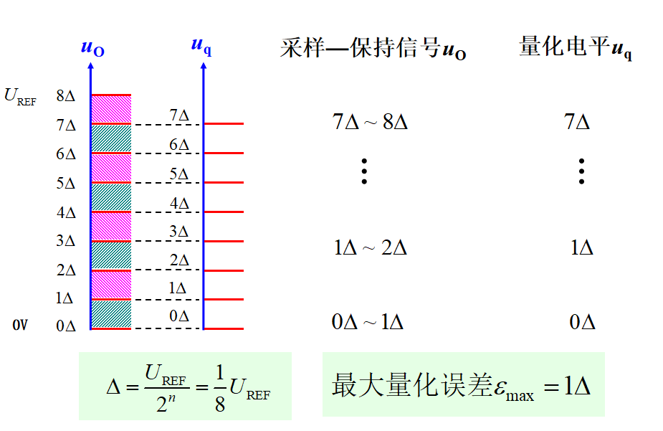
主题六 A/D与D/A转换
6.4 A/D的量化方案
(1)舍尾方案

Slide 80
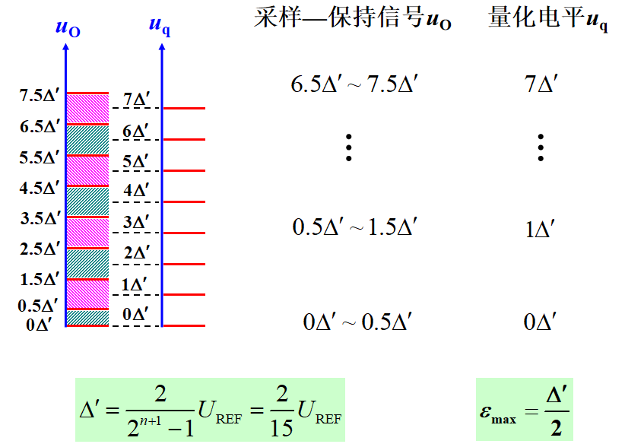
主题六 A/D与D/A转换
6.4 A/D的量化方案
(2)四舍五入方案

Slide 81
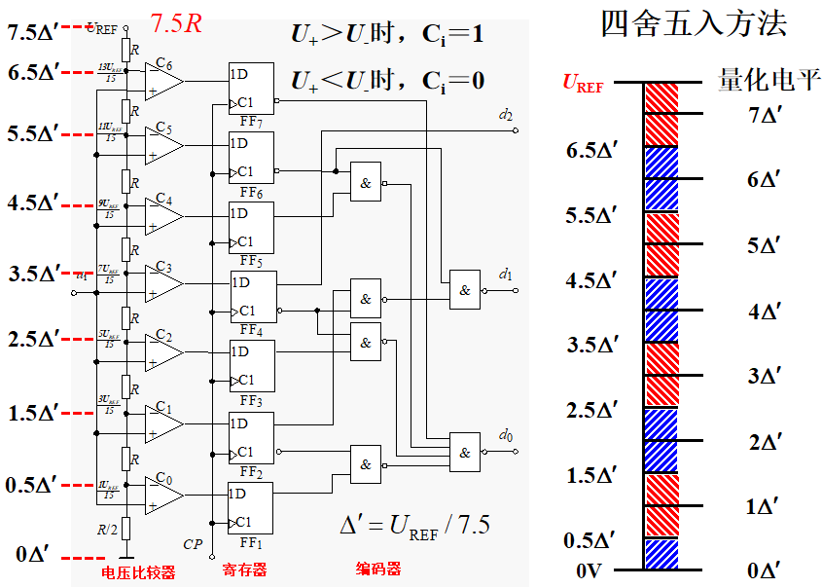
主题六 A/D与D/A转换
6.5 常用的A/D电路
(1)并行比较型ADC

Slide 82
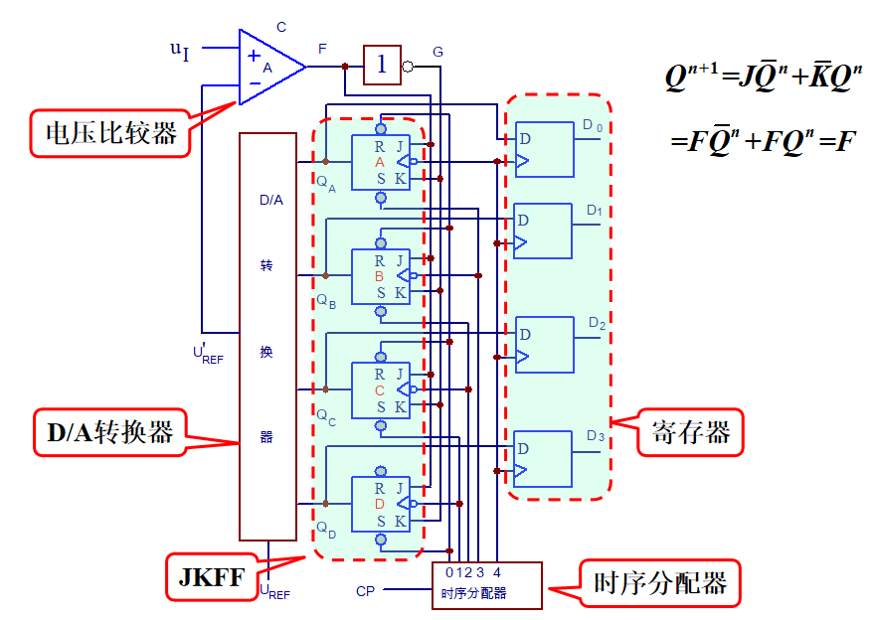
主题六 A/D与D/A转换
6.5 常用的A/D电路
(2)逐次逼近型ADC

Slide 83
主题六 A/D与D/A转换
6.6 ADC的常用指标
(1)分辨率
(2)时间复杂度、空间复杂度

Slide 84
主题七 可编程逻辑器件
7.1 PROM、PLA、PAL、GAL
PLD
LDPLD
(Low-Density PLD)
HDPLD
(High-Density PLD)
PROM
PLA
PAL
GAL
CPLD
FPGA

Slide 85
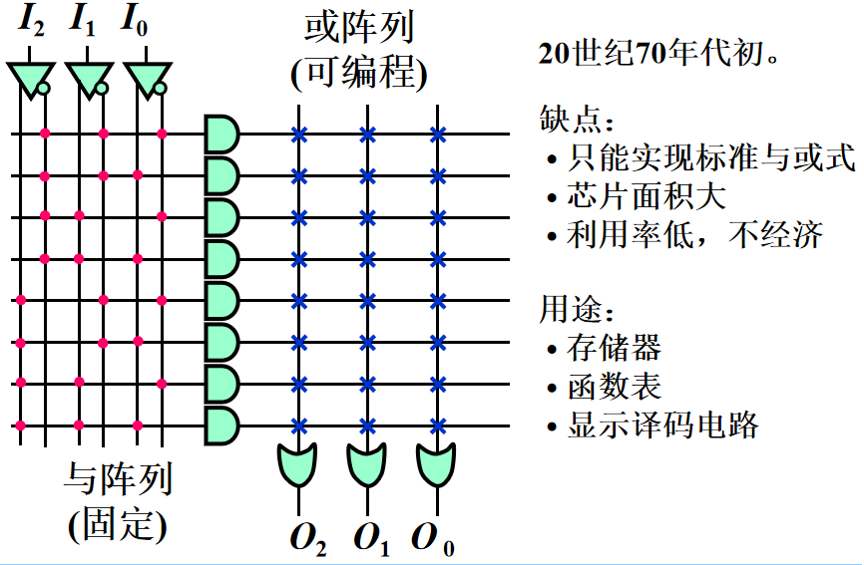
主题七 可编程逻辑器件
7.1 PROM、PLA、PAL、GAL
(1)PROM

Slide 86
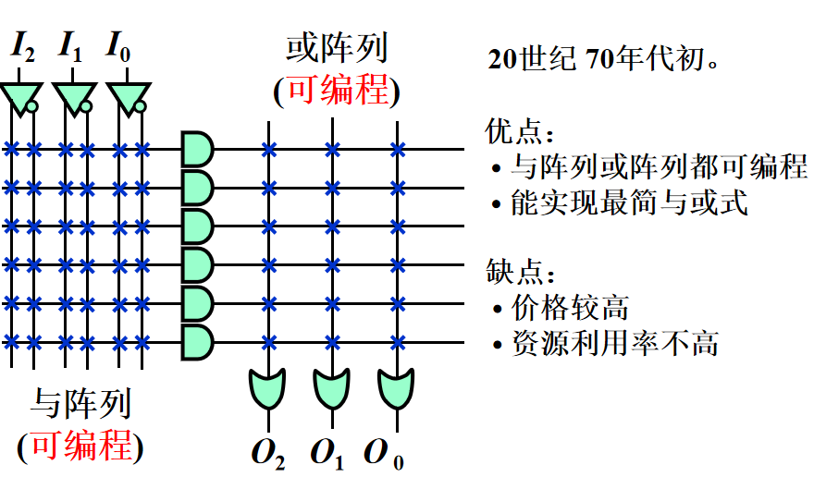
主题七 可编程逻辑器件
7.1 PROM、PLA、PAL、GAL
(2)PLA

Slide 87
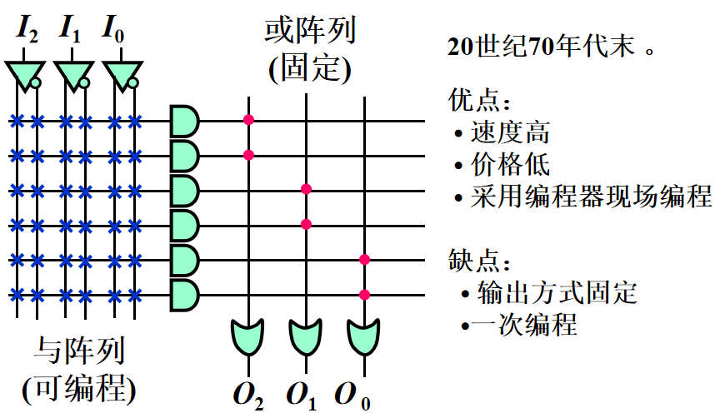
主题七 可编程逻辑器件
7.1 PROM、PLA、PAL、GAL
(3)PAL

Slide 88
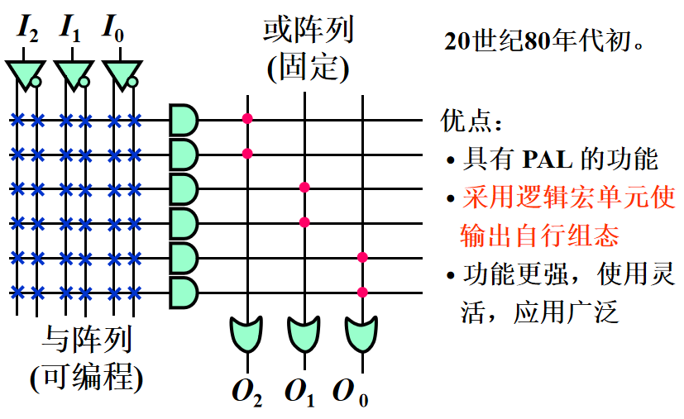
主题七 可编程逻辑器件
7.1 PROM、PLA、PAL、GAL
(4)GAL

Slide 89
主题七 可编程逻辑器件
7.1 PROM、PLA、PAL、GAL
(5)比较
名称 | 与阵列 | 或阵列 | 输出部分
PROM | 固定 | 可编程 | 固定
PLA | 可编程 | 可编程 | 固定
PAL | 可编程 | 固定 | 固定
GAL | 可编程 | 固定 | 可配置

Slide 90
主题七 可编程逻辑器件
7.1 PROM、PLA、PAL、GAL
(5)比较
名称 | 与阵列 | 或阵列 | 输出部分
PROM | 固定 | 可编程 | 固定
PLA | 可编程 | 可编程 | 固定
PAL | 可编程 | 固定 | 固定
GAL | 可编程 | 固定 | 可配置

Slide 91
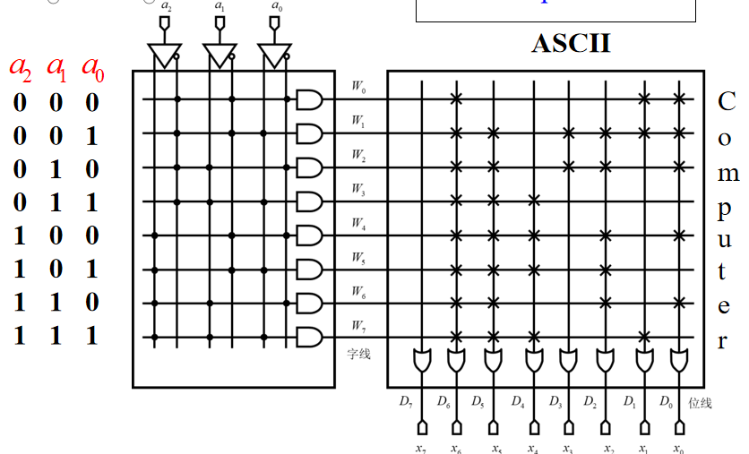
主题七 可编程逻辑器件
7.2 ROM的功能
(1)存储功能

Slide 92
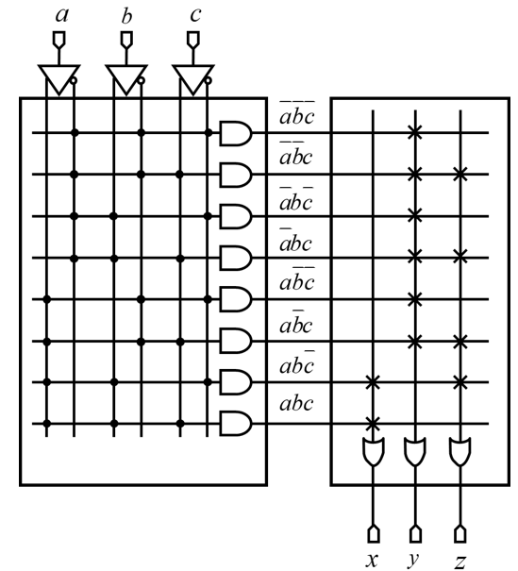
主题七 可编程逻辑器件
7.2 ROM的作用
(2)实现逻辑函数

Slide 93
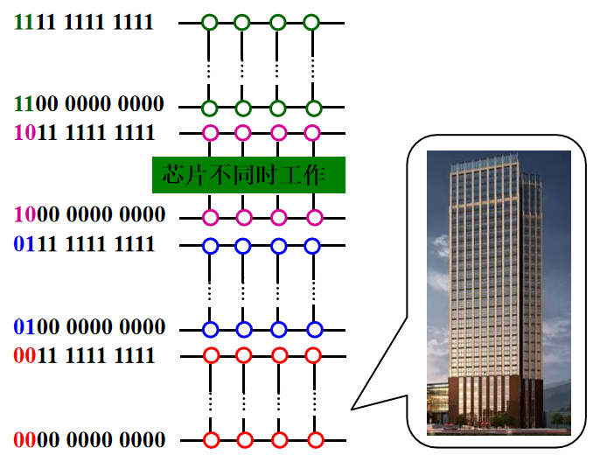
主题七 可编程逻辑器件
7.3 ROM的扩展
(1)字扩展

Slide 94

主题七 可编程逻辑器件
7.3 ROM的扩展
(2)位扩展

Slide 95
主题八 Verilog语言初步
8.1 门原语定义器件语法
门原语名 实例名 (端口连接)
注：实例名可省略，端口连接采用输出在前，输入在后。
and （与） | or（或） | xor（异或）
nand（与非） | nor（或非） | xnor（同或）
and (out, in1, in2);

Slide 96


主题八 Verilog语言初步
8.2 实现组合逻辑电路
(1)门级建模

Slide 97
主题八 Verilog语言初步
8.2 实现组合逻辑电路
(1)门级建模
module decoder_2x4_gates (D, A, B, E);
output [3:0] D;
input A,B;
input E;
wire A_not, B_not, E_not;
not
G1 (A_not, A),
G2 (B_not, B),
G3 (E_not, E);
nand
G4 (D[0], A_not, B_not, E_not),
G5 (D[1], A_not, B, E_not),
G6 (D[2], A, B_not, E_not),
G7 (D[3], A, B, E_not);
endmodule

Slide 98
主题八 Verilog语言初步
8.2 实现组合逻辑电路
(1)门级建模
module decoder_2x4_gates (D, A, B, E);
output [3:0] D;
input A,B;
input E;
wire A_not, B_not, E_not;
not
G1 (A_not, A),
G2 (B_not, B),
G3 (E_not, E);
nand
G4 (D[0], A_not, B_not, E_not),
G5 (D[1], A_not, B, E_not),
G6 (D[2], A, B_not, E_not),
G7 (D[3], A, B, E_not);
endmodule

Slide 99

主题八 Verilog语言初步
8.2 实现组合逻辑电路
(2)数据流建模
module decoder_2x4_df (
output [3:0] D,
input A, B, enable
);
assign D[0] = !((!A) && (!B) && (!enable)),
D[1] = !((!A) && B && (!enable)),
D[2] = !(A && (!B) && (!enable)),
D[3] = !(A && B && (!enable));
endmodule

Slide 100
主题八 Verilog语言初步
8.3 实现触发器
module dff_rs_async(clk,r,s,d,q);
input clk,r,s,d;
output q;
reg q;
always@(posedge clk or posedge r or posedge s)
begin
if(r) q<=1'b0;
else if(s) q<=1'b1;
else q<=d;
end
endmodule
s
S
d
1D
q
clk
C1
R
r

